Slide 1
Educación Cristiana
David Leví Orta Álvarez

Slide 2
07
Métodos didácticos

Slide 3
Los métodos didácticos son una serie de actividades estratégicas que permiten llevar a cabo un plan y alcanzar los objetivos de aprendizaje, de la manera más eficaz posible

Slide 4
Métodos didácticos
¿El método aporta suficientes estímulos para el procesamiento activo del tema o problema?

Slide 5
Métodos didácticos
¿El método aporta suficientes estímulos para el procesamiento activo del tema o problema?
¿Qué tan contextualizado debe estar el método?

Slide 6
Métodos didácticos
¿El método aporta suficientes estímulos para el procesamiento activo del tema o problema?
¿Qué tan contextualizado debe estar el método?
¿El método ofrece suficientes oportunidades para un aprendizaje autocontrolado y orientado a objetivos?

Slide 7
Métodos didácticos
¿El método favorece el trabajo cooperativo?

Slide 8
Métodos didácticos
¿El método favorece el trabajo cooperativo?
¿Qué tan orientado a objetivos está el método?

Slide 9
Métodos didácticos
¿El método favorece el trabajo cooperativo?
¿Qué tan orientado a objetivos está el método?
¿El método a elegir es aplicable?

Slide 10
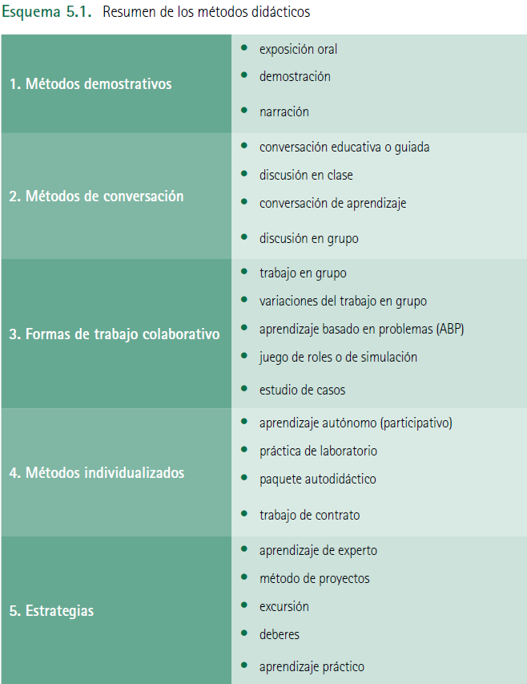

Slide 11
Métodos demostrativos
El docente ocupa el lugar central, tiene el dominio de la materia, transfiere el conocimiento a los estudiantes e incluso determina el ritmo de aprendizaje.

Slide 12
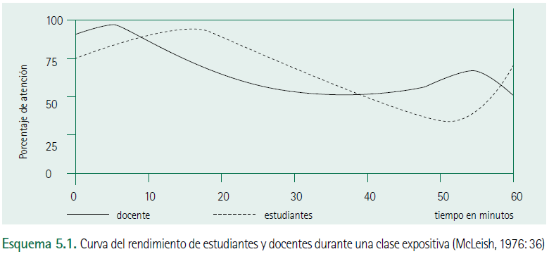
La exposición oral

Slide 13
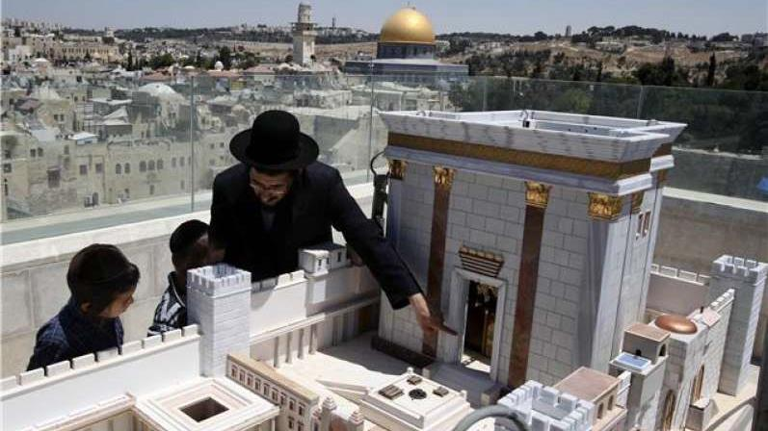
La demostración
Se centra en la capacidad de atención visual.
El docente demuestra un experimento, un aparato, una prueba, mientras los estudiantes observan lo que hace con el material

Slide 14
La narración
El énfasis está en la creación de un clima afectivo.
•el relato de testigos presenciales
•la narración de historias
•la lectura de cuentos
•la recitación de un poema
•escuchar una canción

Slide 15
Métodos de conversación
El docente no es el único que habla, hay una diálogo con los estudiantes.

Slide 16
Conversación guiada
el docente conduce a sus estudiantes a entender de manera gradual el tema de estudio. Lo hace a través de preguntas que siguen un orden lógico.

Slide 17
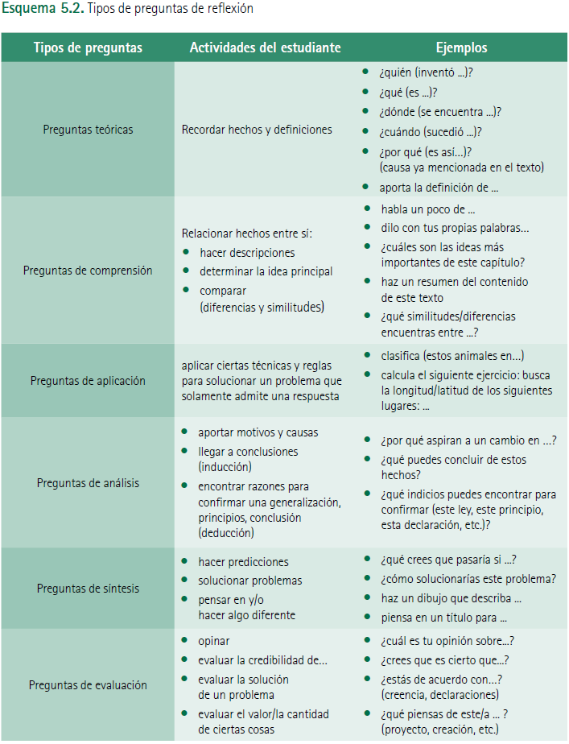
Conversación guiada

Slide 18
Discusión en clase
El docente solamente cumple el papel de apoyo.
Es una comunicación oral entre los estudiantes, con énfasis en el intercambio de ideas y experiencias personales.
No pretende solucionar problemas, más bien se orienta a buscar y llegar a un planteamiento más claro.

Slide 19
Diálogo de aprendizaje
Conversación de evaluación
Permite que los Estudiantes desarrollen, mediante el dialogo sobre una tarea realizada, estrategias de trabajo y sus habilidades.
Individual o en grupo.
El énfasis está en aprender a aprender y el tema de la conversación deberá estar relacionado con la solución de un problema.

Slide 20
Grupo de discusión
Es una comunicación oral orientada al logro de objetivos cognitivos, sobre ideas o hechos. Su objetivo es analizar problemas y buscar soluciones.

Slide 21
Formas de trabajo colaborativo

Slide 22
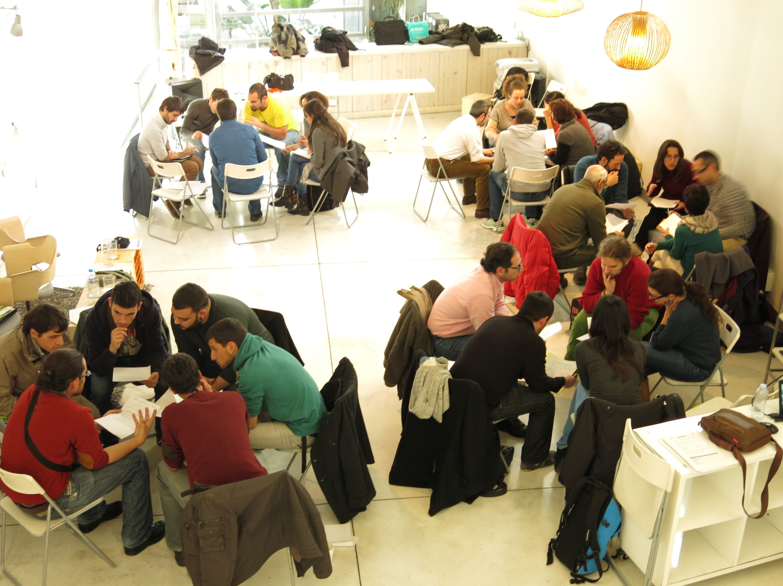
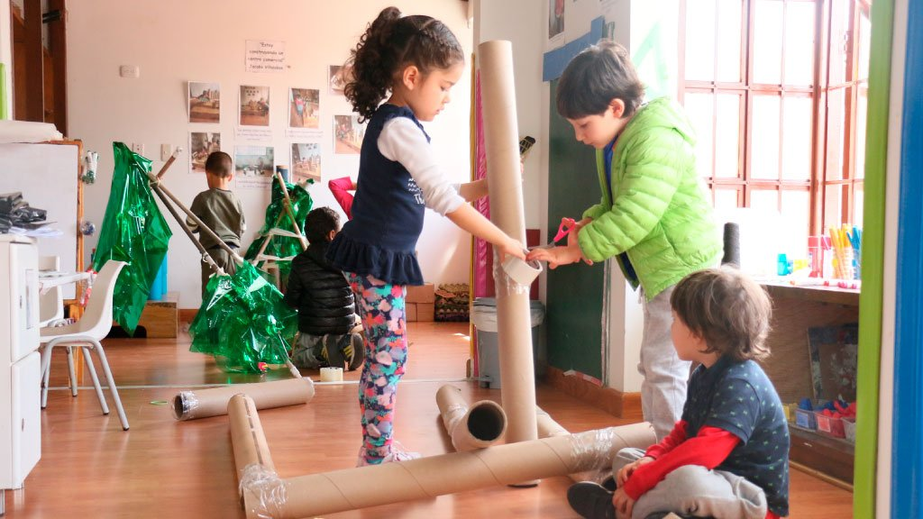
Trabajo en grupo
Trabajo paralelo a nivel grupal
Trabajo en grupo de tipo complementario
Trabajo en grupo mixto
Lluvia de ideas
Trabajo en parejas

Slide 23
Aprendizaje basado en problemas
Los estudiantes adquieren e integran conocimientos, actitudes y habilidades solucionando situaciones problema.
Llegan a entender mejor la causa del problema, y mejoran su capacidad de búsqueda de soluciones.

Slide 24
Aprendizaje basado en problemas
Los estudiantes adquieren e integran conocimientos, actitudes y habilidades solucionando situaciones problema.
Llegan a entender mejor la causa del problema, y mejoran su capacidad de búsqueda de soluciones.

Slide 25
Juego de roles y juego de simulación
Se trata de un trabajo en grupo en el que los participantes interpretan a otra persona, se identifican con ella e intentan comportarse lo más consecuentemente posible, según ese papel asignado.

Slide 26
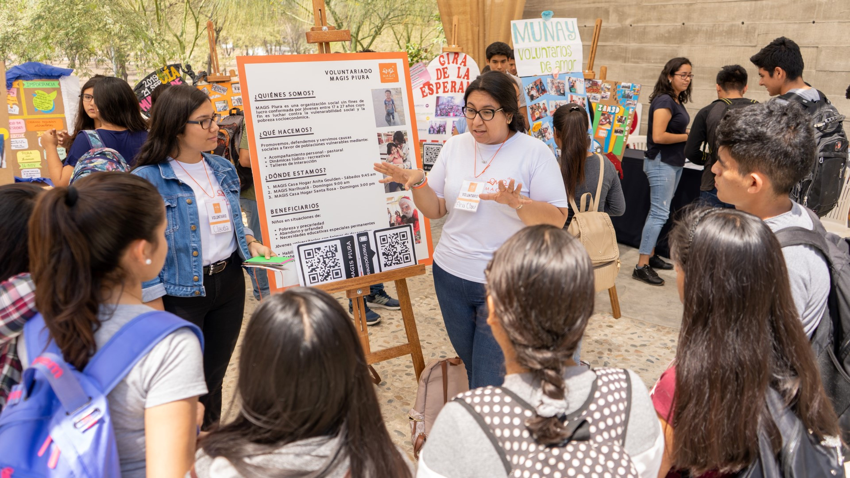
Estrategias adicionales
Métodos individualizados

Slide 27
Standaert, R., Troch, F. (2011) Aprender a enseñar: una introducción a la didáctica general. Ecuador: Asociación Flamenca de Cooperación al Desarrollo y Asistencia
Bibliografía

